Slide 1
Réalisez un traitement dans un environnement Big Data sur le Cloud
Fruits-360

Slide 2

Problématique
Comment construire une première version d’architecture Big Data?

Slide 3

Architecture Big Data

Slide 4
Création de l’environnement
Stockage des données
Serveurs S3
Traitement des données
Clusters EMR
Gestion des accès
IAM

Slide 5

S3 : Stockage
Logs
Jupyter
Results
P9-DATA
Scripts
Training
Jovyan
Notebook
Fichiers Parquet
Bootstrap
Persistance
Images
Notes:
Séparation en compartiments : Logs et p9-data
Objets à l’intérieur de p9-data
Jupyter = Notebook persistent
Résults = dossier où l’on va écrire les fichiers qui contiennent les données traitées
Scripts = Fichier Bootstrap : installation des packages python nécessaires
Fichier Persistance : JSON avec les paramètres pour la persistance des Notebooks
Training = Dossier avec toutes les images d’entrainement (1 dizaine par catégorie)

Slide 6

EMR : Traitement
EMR 7.0.0
JupyterHub
Spark
4 Instances m5.xlarge
Bootstrap
Persistence
Notes:
Dernière version de l’EMR
Pour les instances : 4 Cœurs, 16 GB de stockage
JupyterHub et Spark installé sur chaque machine

Slide 7

IAM : Gestion
Politiques
Service
Instance
Serveur S3
Serveur EC2
AutoScaling
Notes:
2 politiques de sécurité nécessaire lors de la création de cluster
Celle de service donne un accès au serveur S3 pour les fichiers
Celle d’instance donne accès au serveur EC2 pour créer et utiliser les instances
Et à AutoScaling si on veut pouvoir l’utiliser à la suite

Slide 8
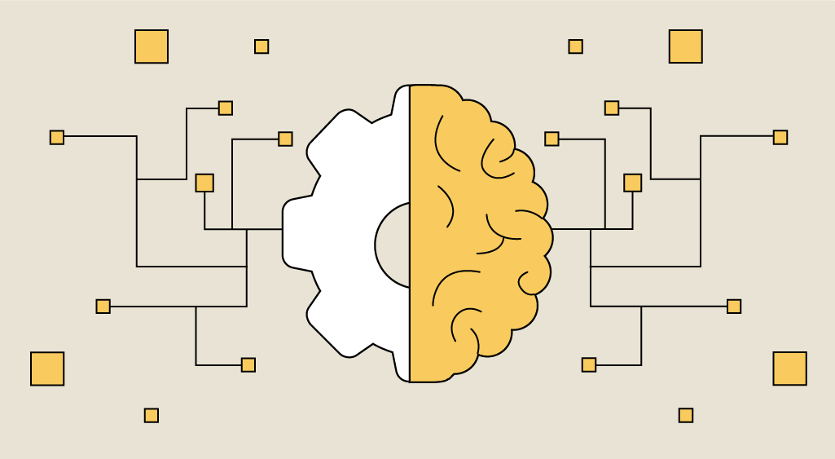
Modélisation

Slide 9
Traitement des images
Chargement des Images
Préparation du modèle
Featurisation des images
Réduction des dimensions
Notes:
4 étapes principales

Slide 10
Chargement des images
Parcours des dossiers
Fichiers JPG
Récursivité
Ajout des labels
Récupération des noms de dossiers
Notes:
Parcours les dossiers dans celui cible, récupère tous les fichiers au format JPG
Les labels sont récupérés avec les noms des dossiers

Slide 11
Préparation du modèle
Chargement
MobileNetV2
Suppression dernière couche
Broadcast
Poids
Chargement
Model
Poids
Notes:
MobileNetV2 pré-entrainé sur le jeu de données ImageNet
Suppression de la dernière couche car on veut juste récupérer les features
Broadcast des poids du modèle pour accessibilité sur toutes les instances du cluster
Ensuite rechargement du modèle et des poids pour chaque instance

Slide 12
Featurisation des images
Préprocessing
Prédiction
Encapsulation
Notes:
3 étapes principales
Préprocessing = transformation des images pour être adapter au modèle
Prédiction = Création des features pour chaque image
Encapsulation = regroupement des features dans le DataFrame avec le chemin et le label

Slide 13
Préprocessing
Chargement
Redimensionnement
Transformation
Notes:
Chargement des images comme vu précédemment
Redimensionnement au format 224/224 nécessaire pour le traitement par le modèle
Transformation en Array pour adaptation au modèle

Slide 14
Prédiction
Séparation
Prédiction
Aplatissement
Conversion
Notes:
Séparation ligne par ligne
Prédiction donc création des features
Aplatissement des features en 1 tableau à 1 dimension
Conversion au format pandas Series pour rentrer dans le DataFrame

Slide 15
Encapsulation
Regroupement
DataFrame
Notes:
Regroupement des features avec le chemin et le label dans un DataFrame

Slide 16
Réduction des dimensions
Taille des Features : 1280
Conversion en vecteurs
PCA (k=2)
Notes:
Les features sont des Tableaux de 1280 valeurs
On doit les transformer au format VectorUDF pour être intégrable dans le pca
Pour le PCA, le paramètre k correspond au nombre de features que l’on veut en sortie
Il faut également préciser le nom de la colonne à traiter et le nom de la colonne dans laquelle les résultats seront placés

Slide 17
Transformations Finales
Conversion en Array
Suppression anciennes colonnes
Changement de noms des colonnes
Notes:
Conversion des deux colonnes features et pca_features en array à nouveau pour éviter les erreurs lors de l’écriture du fichier
Suppression des ancienne colonnes et on renomme les colonnes transformées pour avoir le tableau final

Slide 18
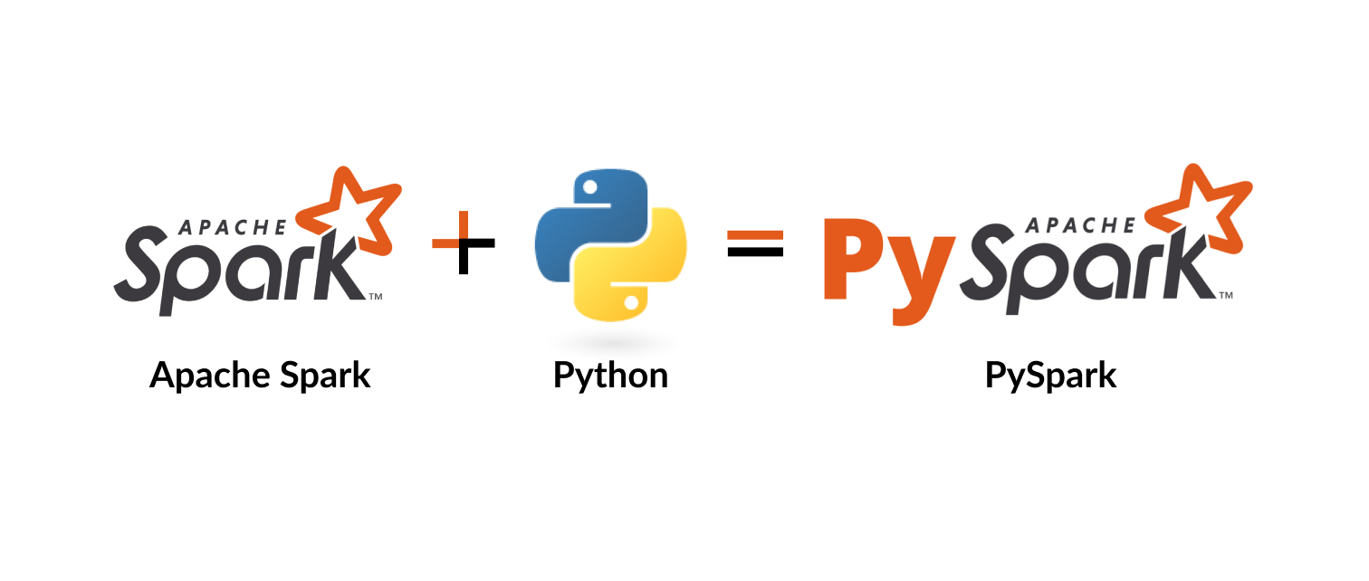
Place à la démonstration

Slide 19
Conclusion
Avantages
Regroupement des services
Coût
Inconvénients
Scalabilité
Adaptabilité des services
Différence du langage
Notes:
Regroupement : Tous les services sont sur la même console
Scalabilité : Facilité à augmenter la puissance de calcul ou de stockage
Adaptabilité : Possibilité de diversifier les services parmis tous ceux qui sont disponibles
Coût : Les coûts de fonctionnement peuvent vite augmenter et sont à contrôler
Différence de langage : Quelques adaptations à faire au niveau du langage python pour transformer au langage SPARK

